Slide 1



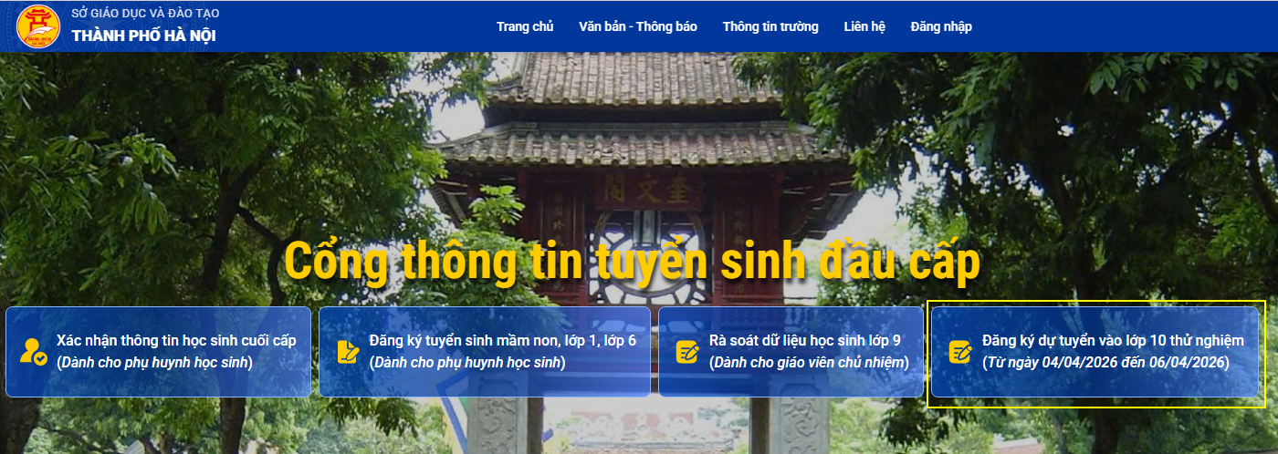
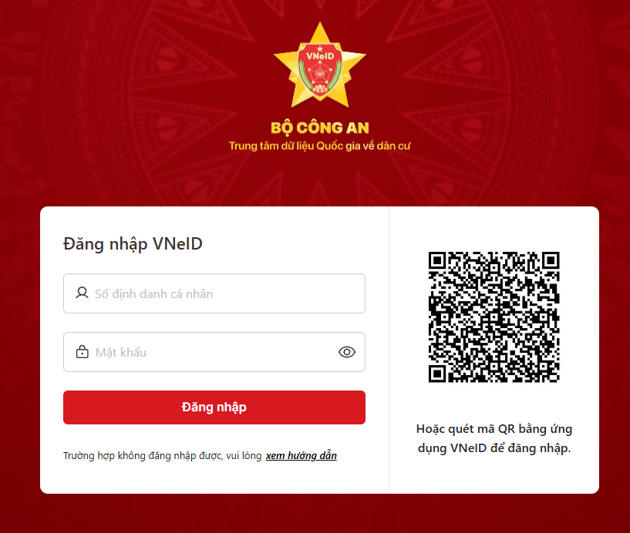
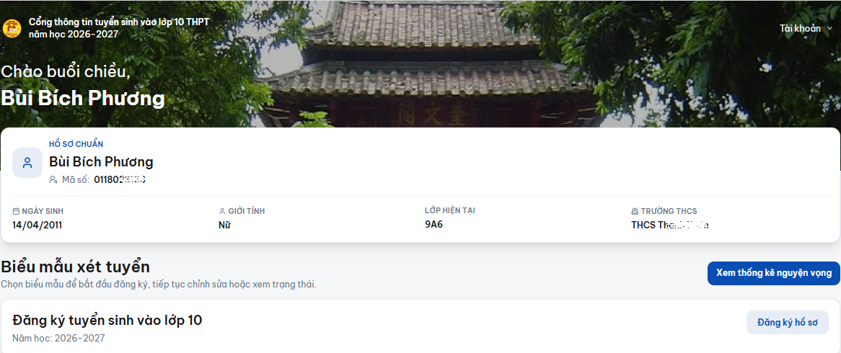
MỘT SỐ HÌNH ẢNH MINH HỌA VỀ QUY TRÌNH ĐĂNG KÝ DỰ THI
Kỳ thi tuyển sinh vào lớp 10 THPT năm học 2026-2027
DÀNH CHO HỌC SINH/PHỤ HUYNH HỌC SINH
Cách 1: Đăng ký qua VNeID của học sinh
Bước 1: Truy cập cổng tsdaucap.hanoi.gov.vn
Bước 2: Đăng ký dự tuyển vào lớp 10
Bước 3: Mở ứng dụng VNeID để xác thực
Bước 4: Vào giao diện đăng ký nguyện vọng

Slide 2
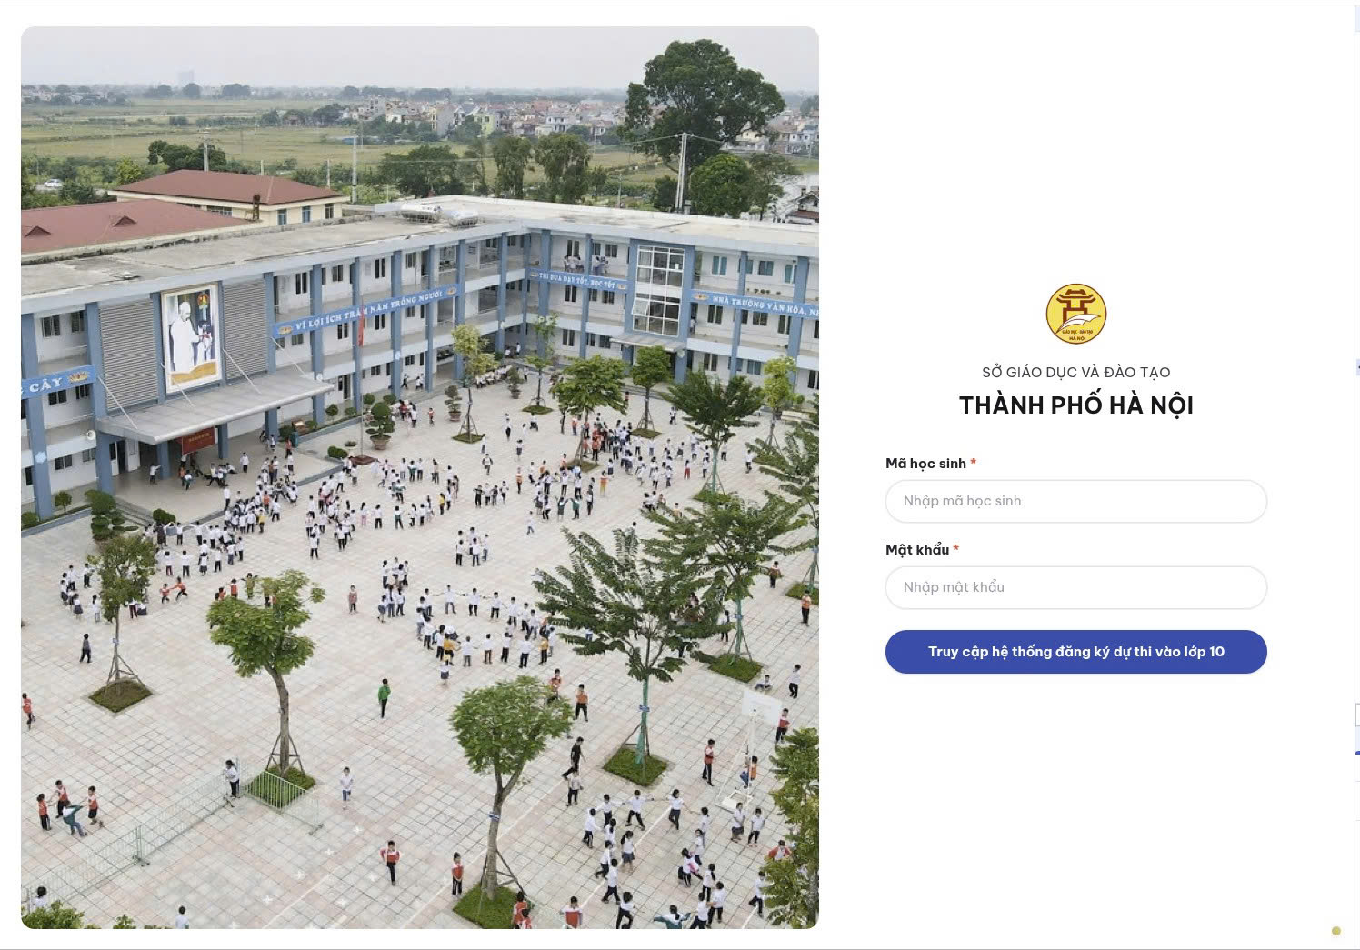
MỘT SỐ HÌNH ẢNH MINH HỌA VỀ QUY TRÌNH ĐĂNG KÝ DỰ THI
Kỳ thi tuyển sinh vào lớp 10 THPT năm học 2026-2027
DÀNH CHO HỌC SINH/PHỤ HUYNH HỌC SINH
Cách 2: Đăng ký qua VNeID của PHHS/GVCN…
Bước 1: Truy cập cổng tsdaucap.hanoi.gov.vn
Bước 2: Đăng ký dự tuyển vào lớp 10
Bước 3: Mở ứng dụng VNeID của PHHS để xác thực
Bước 4: Nhập Mã HS, Mật khẩu trên CSDL ngành do GVCN cấp
Bước 5: Vào giao diện đăng ký nguyện vọng

Slide 3
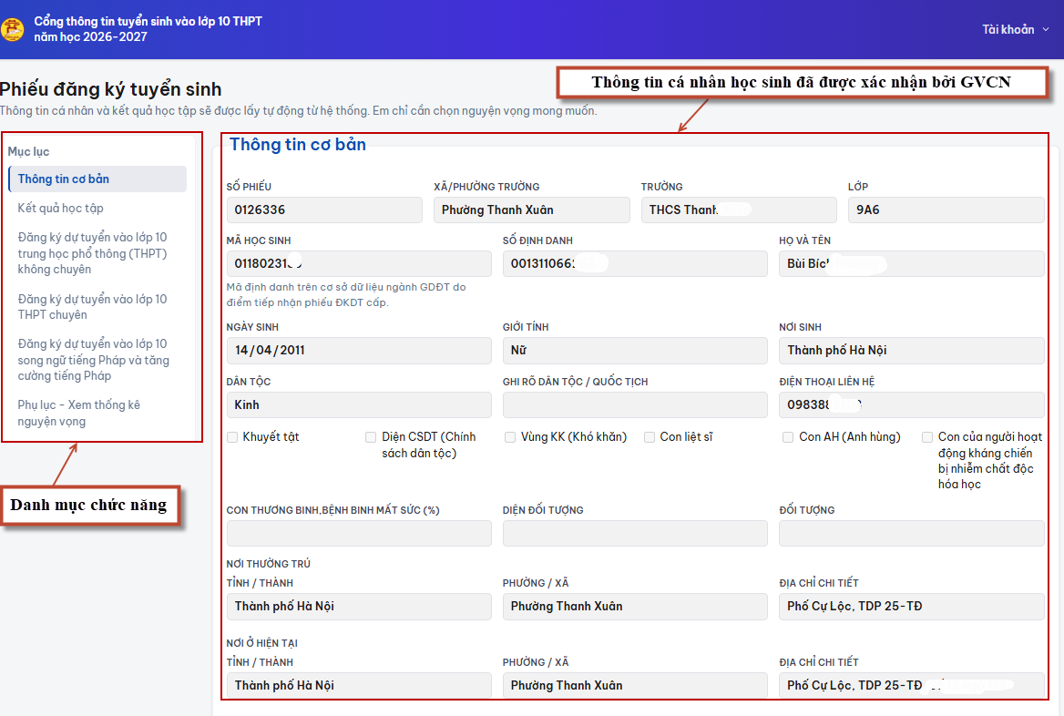
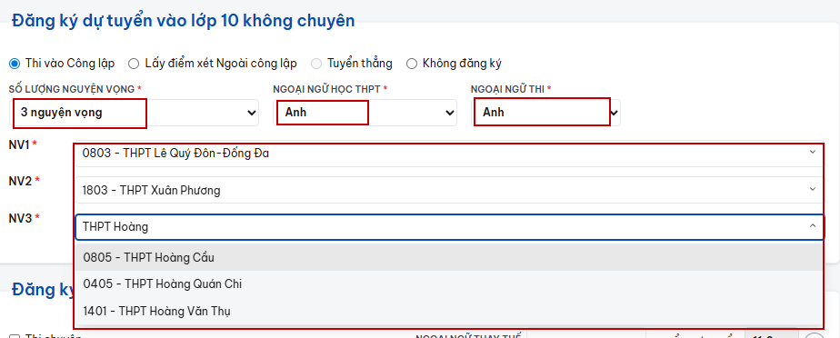
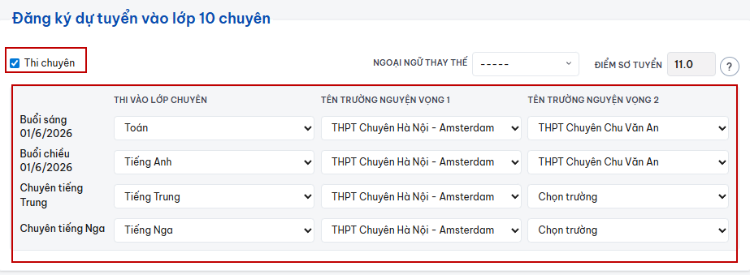
MỘT SỐ HÌNH ẢNH MINH HỌA VỀ QUY TRÌNH ĐĂNG KÝ DỰ THI
Kỳ thi tuyển sinh vào lớp 10 THPT năm học 2026-2027
GIAO DIỆN ĐĂNG KÝ NGUYỆN VỌNG

Slide 4
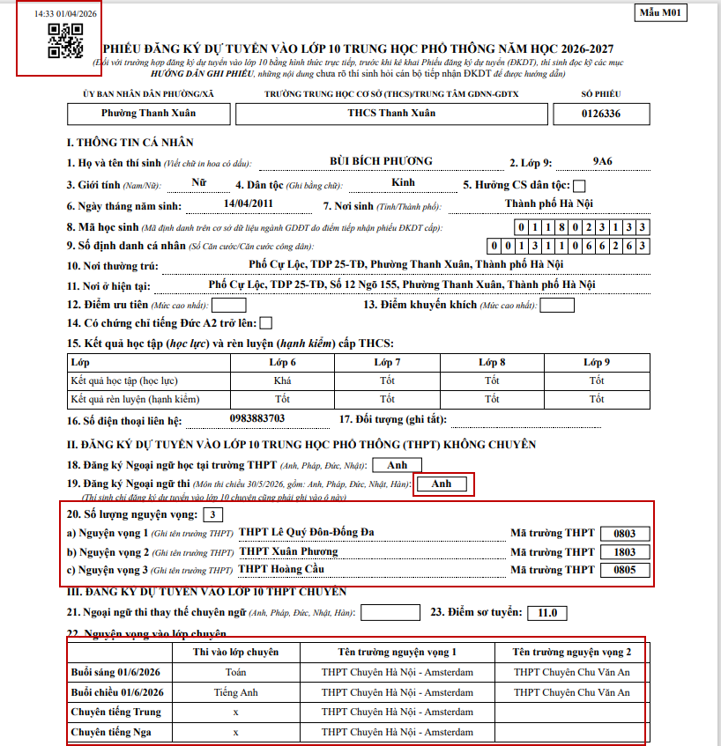
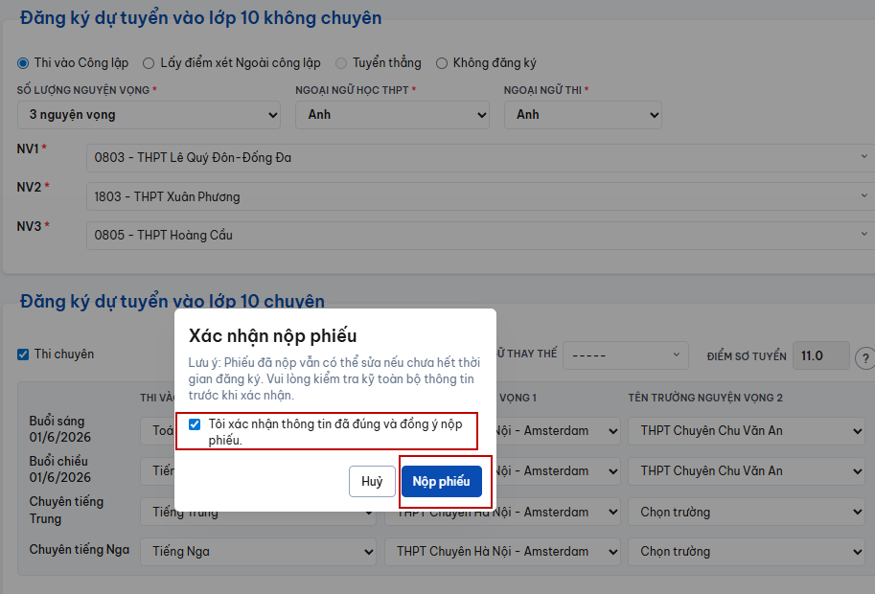
MỘT SỐ HÌNH ẢNH MINH HỌA VỀ QUY TRÌNH ĐĂNG KÝ DỰ THI
Kỳ thi tuyển sinh vào lớp 10 THPT năm học 2026-2027
XÁC NHẬN NGUYỆN VỌNG

Slide 5
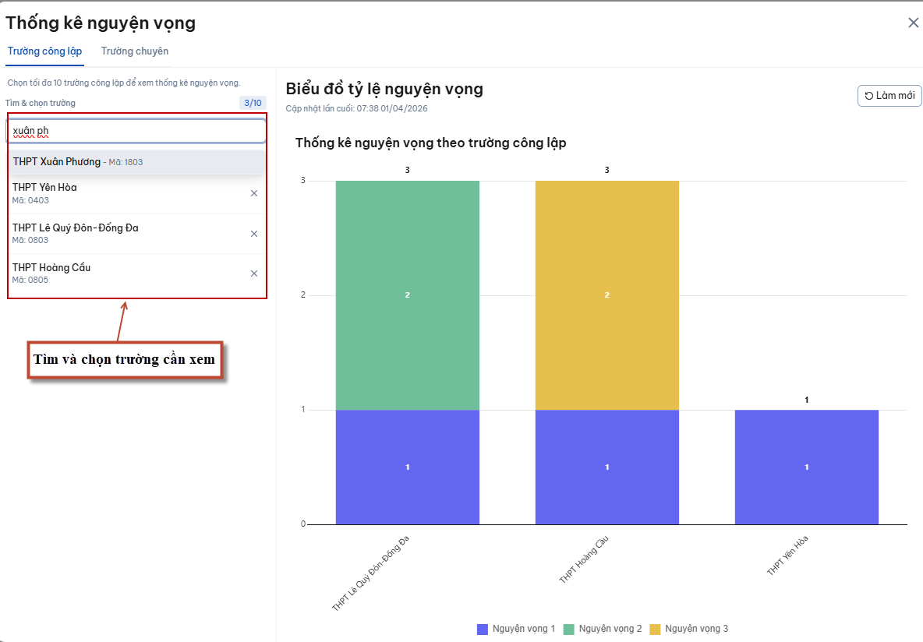
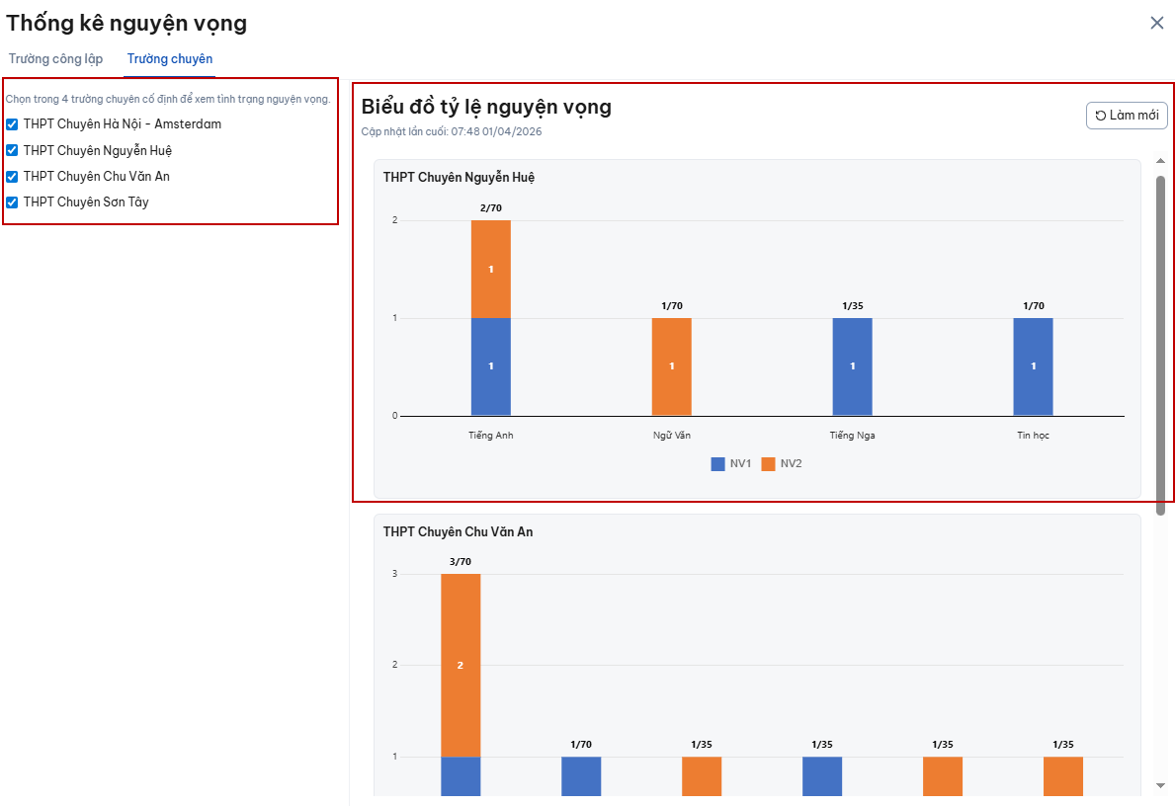
MỘT SỐ HÌNH ẢNH MINH HỌA VỀ QUY TRÌNH ĐĂNG KÝ DỰ THI
Kỳ thi tuyển sinh vào lớp 10 THPT năm học 2026-2027
THỐNG KÊ NGUYỆN VỌNG THEO THỜI GIAN THỰC

Slide 6

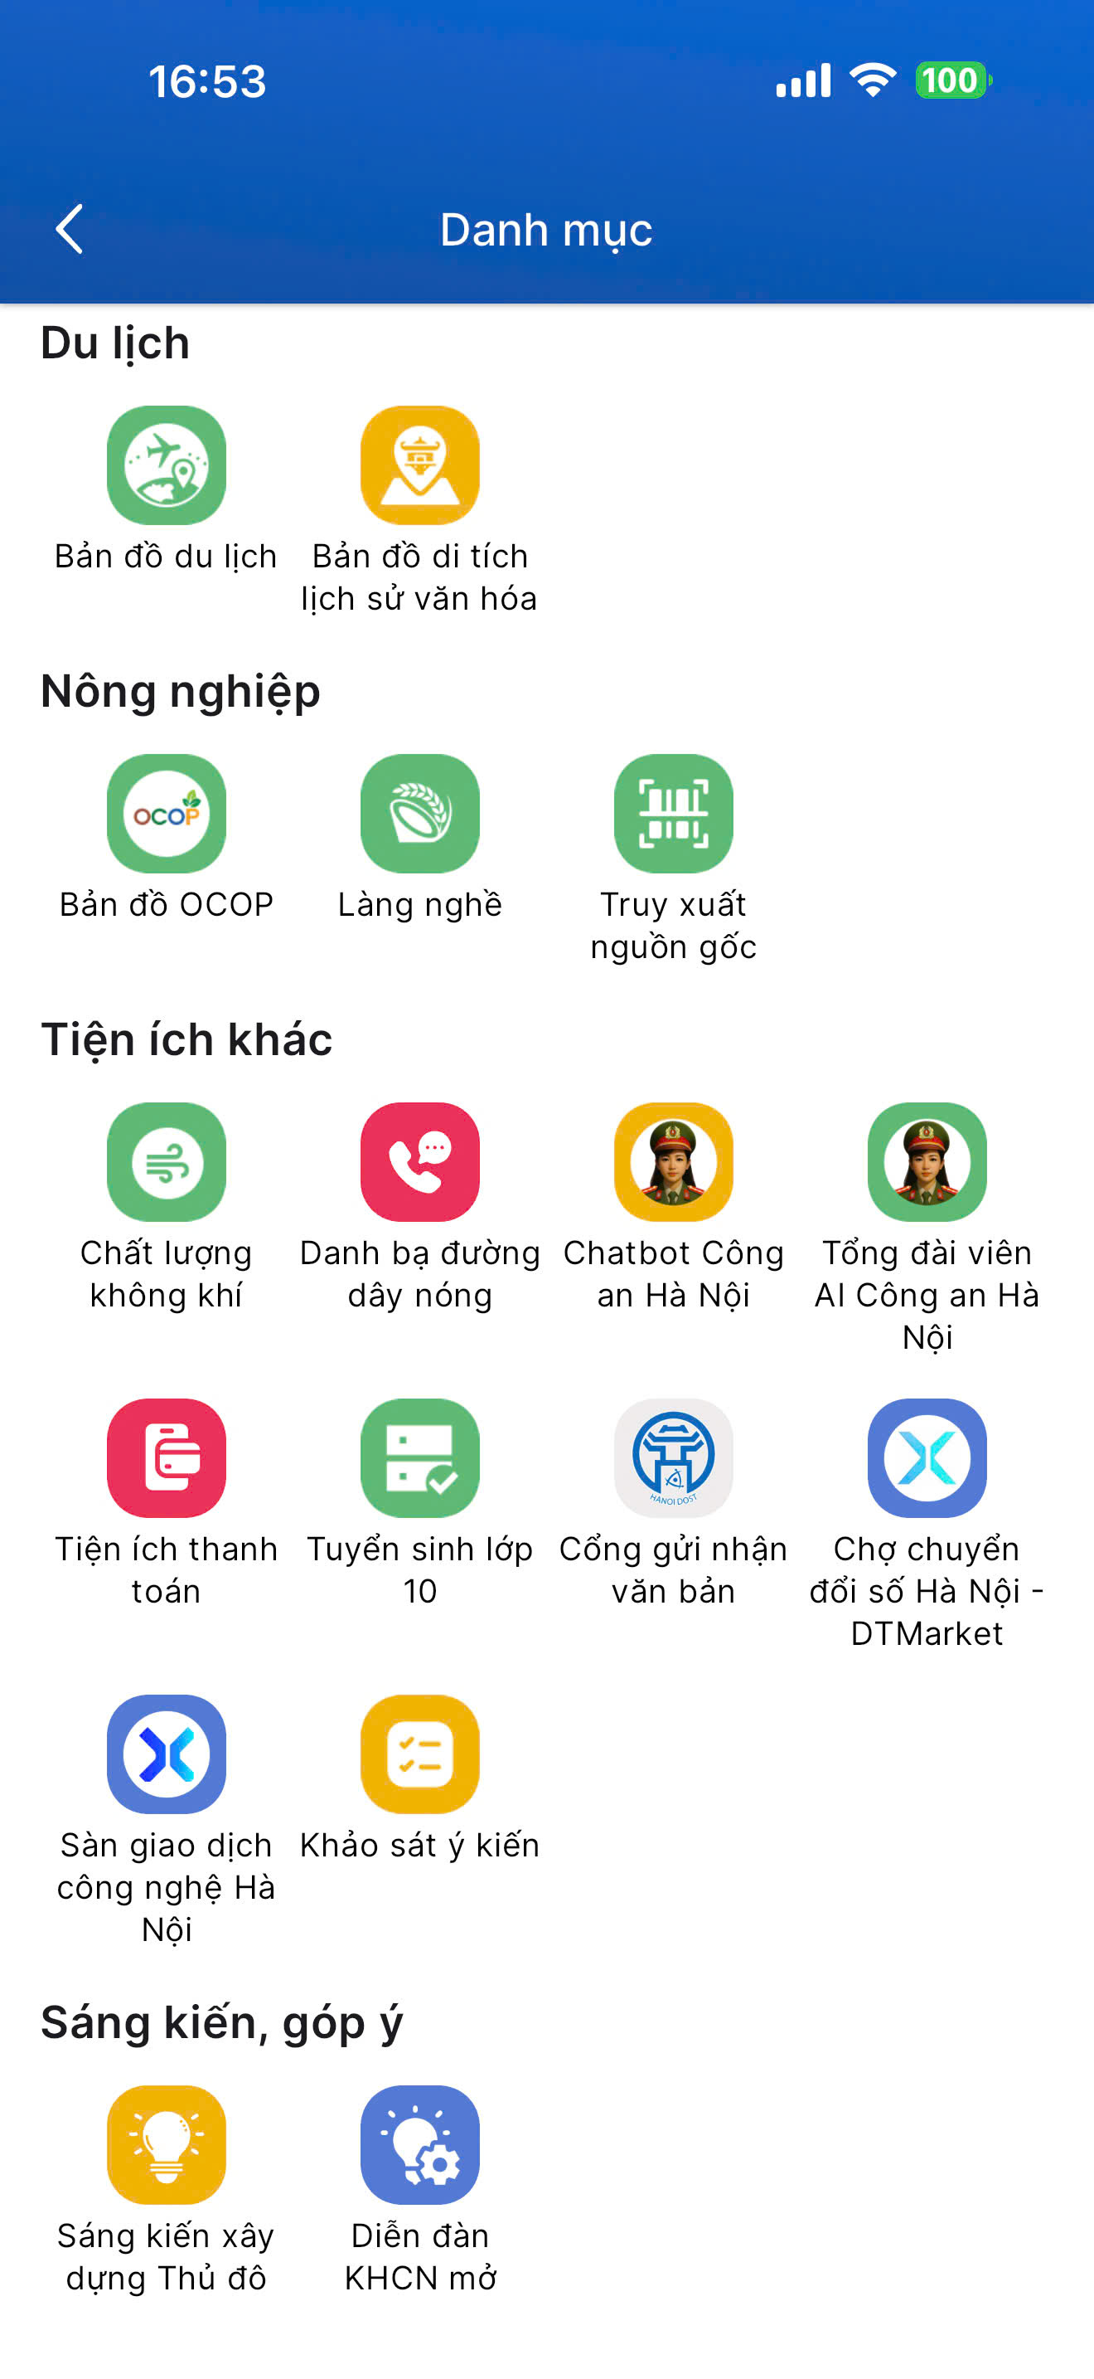


ỨNG DỤNG HỖ TRỢ ĐĂNG KÝ DỰ THI
Kỳ thi tuyển sinh vào lớp 10 THPT năm học 2026-2027
Tổng đài AI
https://ai-voice-stage.ginno.com/
Tải và sử dụng ứng dung iHanoi

Slide 7

TRÂN TRỌNG CẢM ƠN!

